Slide 1


ID Contact
Betere dienstverlening door jouw gemeente met meer grip op je gegevens
Henk Dieter Oordt & Lisa Bosma
IRMA Meetup - 5-3-2021

Slide 2
Aanleiding
ID Bellen
PoC bellen via IRMA
Inwonersonderzoek
ID Contact
PoC Chat
MVP Bellen
Inwonersonderzoek
Toegankelijkheid
PoC Video
87% ziet meerwaarde
70% wil ID Bellen vaker gebruiken

Slide 3
ID Contact; Doel
Een werkende ‘omnichannel’ manier van identificeren
Toepassing bij publieke en private partijen
Aantonen dat er met een identificatie/authenticatie bij telefonie, chat en video contact eenzelfde niveau van dienstverlening mogelijk is als voor balie en website.
Door het voorkeurskanaal van de inwoner (klant) centraal te stellen wordt de dienstverlening persoonlijker, toegankelijker en beter.
We leveren: vrij toegankelijke bouwblokken die (opnieuw)te gebruiken zijn door (overheids-)organisaties. Deze bouwblokken beschrijven:
Het gebruik van open software;
De werkwijze van de pilot;
De communicatiestrategie;
De manier van onderzoeken en de resultaten.

Slide 4
ID Contact: Uitgangspunten
Toetsen van de PoCs met inwoners (met een beperking); iteratief werken en verbeteren
Toetsen van de PoCs op het gebied van:
Toegankelijkheid
Privacy
Informatiebeveiliging
Samenwerking met leveranciers uit ‘gemeenteland’; Fase 2
Flexibele, component-gebaseerde architectuur;
Werking onafhankelijk van authenticatiemethode (IRMA, DigiD, Itsme, etc.)
Werking onafhankelijk van communicatietool (belcentrale, chatapplicatie, videosoftware)

Slide 5
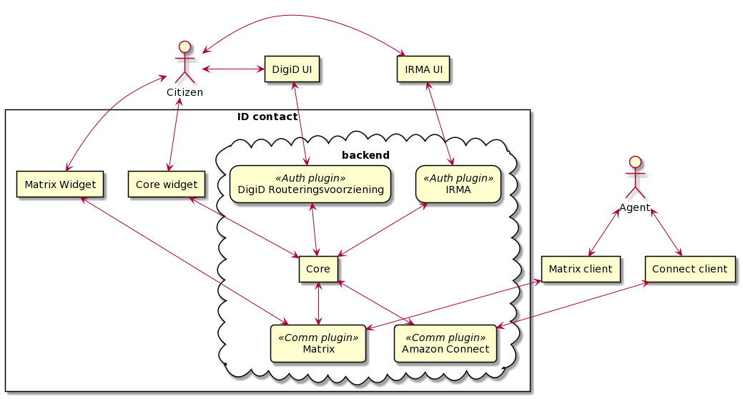
Ecosysteem
Core
n Authentication plugins
m Communication plugins
Zelf te deployen

Slide 6
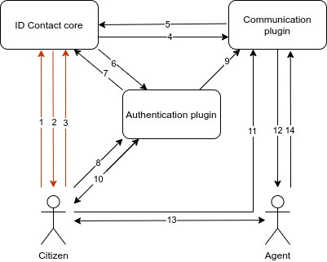
Initialisation
Ophalen mogelijkheden voor te doorlopen proces
Communicatiemethoden
Authenticatiemethoden

Slide 7
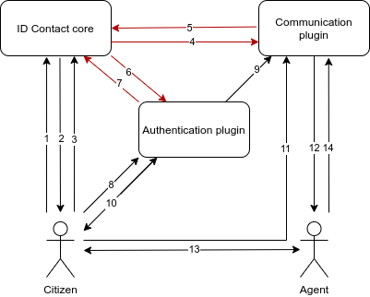
Session setup
Redirect URLs ophalen
Navigatie gebruiker
Attribuut URL ophalen
Ontvangen attributen
Redirect

Slide 8
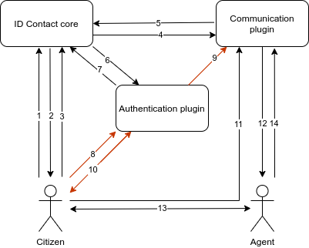
Authentication
Authenticatie doorlopen
Attributen naar Attribuut-URL
Redirect

Slide 9
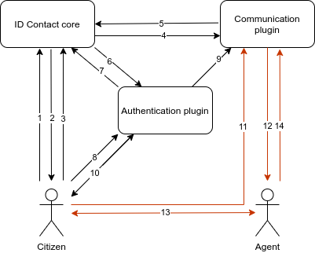
Communication
Citizen in wachtrij
Agent ontvangt attributen
Communicatie vindt plaats

Slide 10
Demo

Slide 11
Meer info?
www.idcontact.nl
Evaluatierapport ID Bellen
GitHub: id-contact/docs
Product Owner – Erik van den Heuvel
erik.van.den.heuvel@arnhem.nl

